Slide 1
Thứ Ba ngày 4 tháng 2 năm 2025
Tiếng Việt
NÓI VÀ NGHE:TRAO ĐỔI: LÒNG NHÂN ÁI

Slide 2

Khởi động
- Trò chơi: PHÓNG VIÊN NHÍ
+ Bạn đã từng giúp đỡ ai? Hãy nói 1 – 2 câu về tình huống đó.
+ Khi giúp đỡ được ai đó, bạn cảm thấy như thế nào?
+ Kể tên bộ phim, câu chuyện bạn đã xem, đã đọc về lòng nhân ái?

Slide 3
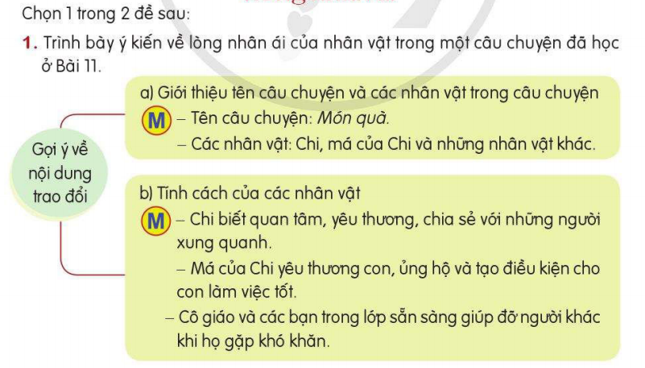

Khám phá.
Hoạt động 1: Chuẩn bị cho bài nói.

Slide 4
Đề 1: Trình bày ý kiến về lòng nhân ái của nhân vật trong câu chuyện đã học ở Bài 11
a, Nhân vật Chi trong câu chuyện Món quà.
b, Nhân vật Ry-an trong câu chuyện Giếng nước của Ry-an.
c, Các bạn học sinh trong bài Buổi học cuối cùng.
d, Ông Hai Trí trong câu chuyện Những hạt gạo ân tình.

Slide 5

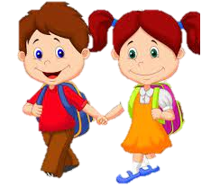
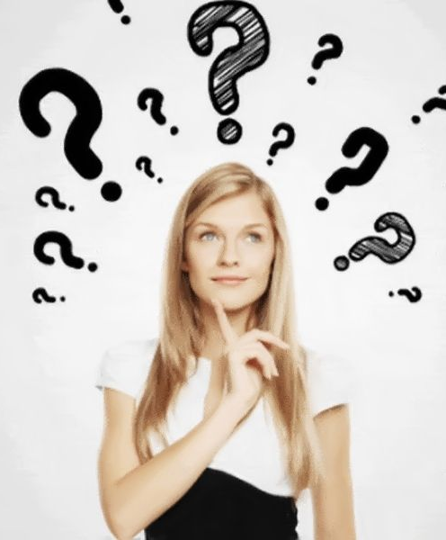

Em học được điều gì qua nhân vật trong câu chuyện em chọn
Em sẽ giới thiệu nhân vật nào?
Đề 1: Trình bày ý kiến về lòng nhân ái của nhân vật trong câu chuyện đã học ở Bài 11
Vì sao em chọn nhân vật đó?
Tính cách của nhận vật đó như thế nào?

Slide 6
Đề 2: Trình bày ý kiến về biểu hiện của lòng nhân ái trong đời sống.
a) Giới thiệu nội dung sẽ trình bày (theo đề bài)
Gợi ý về nội dung trao đổi
b) Nêu biểu hiện của lòng nhân ái trong đời sống.

Slide 7
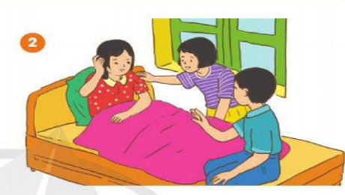
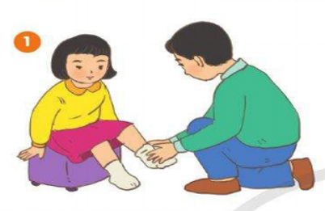
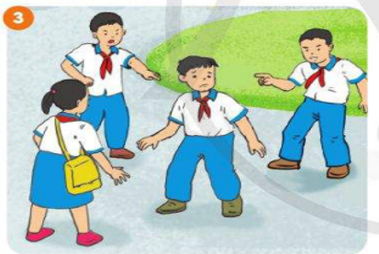
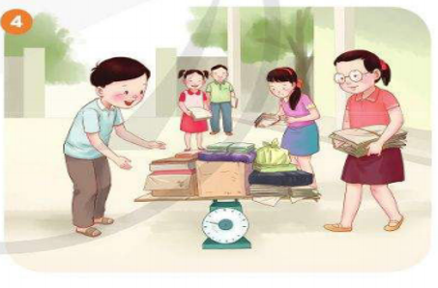
- Nêu tình huống
- Cách ứng xử nhân ái.
- Cách ứng xử không nhân ái.

Slide 8

Luyện tập:
Hoạt động 2: Trình bày bài nói.
Hoạt động nhóm đôi:
Tiêu chí đánh giá
1. Trình bày được ý kiến hoặc những việc đã làm.
2. Trả lời được các câu hỏi của bạn.
3. Tự tin, chủ động, tự nhiên.

Slide 9
Củng cố, dặn dò:
Trò chơi: Vòng quay may mắn

Slide 10


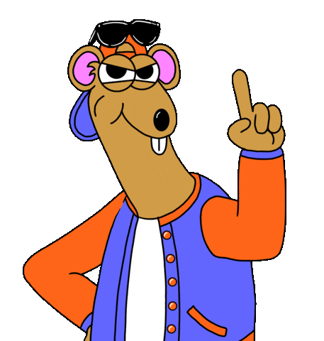

VÒNG QUAY
MAY MẮN
30
20
40
10
50
80
Câu Hỏi
60
70
1
2
3
4
QUAY

Slide 11
Câu hỏi 1
Em hãy kể 3 biểu hiện là người có lòng nhân ái.
Đáp án:
- thương yêu bạn bè ;
- giúp đỡ người gặp khó khăn
- yêu thương vật nuôi trong nhà
Quay lại

Slide 12
Câu hỏi 2
Em hãy kể việc làm thể hiện lòng nhân ái mà em đã thực hiện.
Quay lại

Slide 13
Câu hỏi 3
Qua nhân vật Chi trong chuyện “Món quà”,
em rút ra được bài học gì cho bản thân.
Đáp án:
Chia sẻ với bạn bè hoặc những người có hoàn cảnh không may
Quay lại

Slide 14
Câu hỏi 4
Điều gì ở cậu bé Ry-an khiến em thích nhất?
Quay lại

Slide 15
Chúc các em học tốt!

